Slide 1
OSMANLI TOPLUM YAPISI
KPSS’YE HAZIRLIK
ARİF ÖZBEYLİ
www.tariheglencesi.com
Youtube Kanalı: tariheglencesi

Slide 2
OSMANLI TOPLUMU

Slide 3
A-TOPLUM YAPISI
Osmanlı Devleti kurulduğunda halkının tamamı Türktü. Sonraki dönemde toprak genişlemesi sonucu bir çok ulus (Yunan, Bulgar, Sırp, Arnavut, Macar, Hırvat, Sloven,Romen,Arap Macar...) Osmanlı yönetimi-ne girdi. Osmanlı Devleti çok uluslu bir imparatorluğa dönüştü.

Slide 4
Osmanlı toplumunda ,bir yandan bazı yeni sosyal grupların oluşması, diğer yandan devletin hakimiyet sınırlarının genişlemesi sonu-cunda topluma dahil olan insanlara belli statüler kazandırılarak toplum içindeki yerlerinin belirlenmesi, Osmanlı insan-toplum anlayışı ve yönetim felsefesine göre gerçekleşmiştir. Konuyla ilgili Osmanlı literatürü incelendiği zaman ,şöyle bir anlayışla karşılaşılır: insan yaratıkların en şereflisidir. O,yaratılışı gereği medenidir.

Slide 5
O halde geçimini temin edebilmek ve hayatını sürdürebilmek için diğer insanlara muhtaçtır. İşte bu ihtiyaç toplumların veya milletlerin oluşmasına yol açmıştır. Çünkü, toplum hayatını sür-dürebilmek ancak dayanışma ve yardımlaşmayla mümkündür. Toplum üyeleri arasındaki uyumun devamı, her ferdin toplum içinde yaratılıştan sahip olduğu yeteneğinin gerektirdiği mevkide bulunmasına ve bu yerini korumasına bağlıdır. Böyle bir iş bölümü, ister istemez toplumda bir farklılaşmayı ve tabakalaşmayı zorunlu kılar.

Slide 6
Osmanlı toplum düzeninin felsefi temelini oluşturan bu bakış açısı,sadece teorik kitaplarda değil çeşitli alanlardaki uygulamalarla ilgili arşiv belgelerinde de, Kur’an’ın bir ayetine dayandırılıyor. Bu ayete göre; Toplum hayatının oluşması ve sağlıklı işleyebilmesi için Allah insanları farklı kabiliyetlerde yaratmıştır. Her toplum üyesi, kabiliyeti ve bilgi birikimine göre iş yapmalı ve emeği karşılığında gelire sahip olmalıdır.

Slide 7
Osmanlı toplum düzeninin ve yönetim felsefesinin temelini oluşturan bu fikirler, ”daire-i adliye” yani “adalet dairesi” veya “hakkaniyet çemberi” adı verilen bir for-mülle açıklanmıştır.
NOT: Bu çok uluslu yapının çatırdayarak, Osmanlı Devletinin parçalanmasına neden olan en önemli dış gelişme FRANSIZ İHTİLALİ'dir.

Slide 8
Hakkaniyet Çemberi
ADALET
Ordu
Kanun
Servet
Devlet
Hükümranlık
Halk

Slide 9
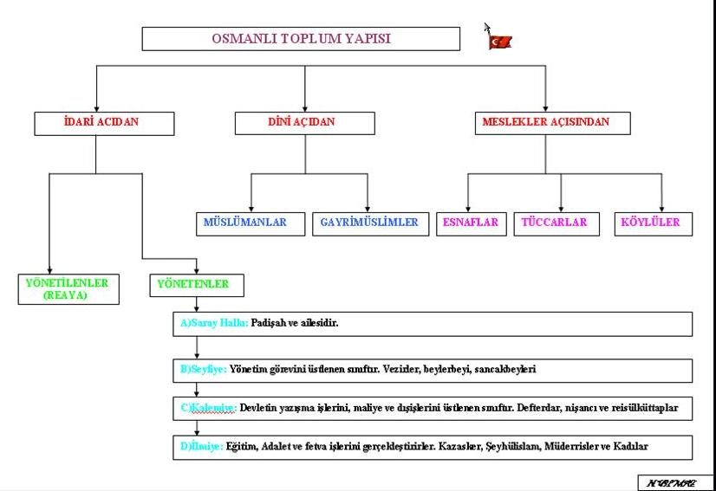

Slide 10
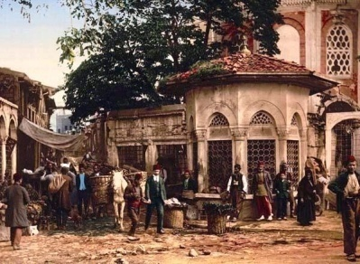
OSMANLI TOPLUMU
DEVLETİN RESMİ TASNİFİNE GÖRE OSMANLI TOPLUMU
YERLEŞİM DURUMUNA GÖRE OSMANLI TOPLUMU
Şehirliler
1-Askeriler (Yönetenler=Seyfiye,
ilmiye,kalemiye)
2-Tacirler 3-Esnaf
4-Diğer gruplar (yabancılar,yabancı temsilciler,yabancı tacirler veya gezginler,işsizler,seyyar satıcılar, seyyidler)
b-Yönetilenler:
Reaya
Köylüler
a-Yönetenler: Askeri sınıf
Saray halkı,
Seyfiye,
ilmiye ve kalemiye
Osmanlı Devleti’nde,askeri sınıf dışında kalan,dolayısıyla yönetime katılmayan,geçimini tarım ve sanayi alanında üretim yapmak ve ticaretle uğraşmak suretiyle temin eden ve devlete vergi veren kesim,toplumun ikinci sınıfını oluşturuyordu. Bu sınıfa raiyyet sınıfı veya reaya deniliyordu.
Göçebeler

Slide 11
2010-LYS

Slide 12
CEVAP: C

Slide 13
1- DEVLETİN RESMİ TASNİFİNE GÖRE OSMANLI TOPLUMU
a-Yönetenler: Askeri sınıf
Askeri sınıf, padişahın dini ya da idari yetki tanıdığı devlet görevliler-den oluşuyordu. Bunları,saray halkı,
seyfiye,ilmiye ve kalemiye diye gruplara ayırmak mümkündür.

Slide 14
b-Yönetilenler:Reaya
Osmanlı Devleti’nde, askeri sınıf dışında kalan, dolayısıyla yönetime katılmayan, geçimini tarım ve sanayi alanında üretim yapmak ve ticaretle uğraşmak suretiyle temin eden ve devlete vergi veren kesim, toplumun ikinci sınıfını oluşturuyordu. Bu sınıfa raiyyet sınıfı veya reaya deniliyordu.

Slide 15
2-YERLEŞİM DURUMUNA GÖRE OSMANLI TOPLUMU
a- Şehirliler: 1-Askeriler (Yönetenler = Seyfiye,ilmiye,kalemiye) 2-Tacirler 3-Es-naf 4-Diğer gruplar (yabancılar,yabancı temsilciler,yabancı tacirler veya gezginler, işsizler,seyyar satıcılar,seyyidler)
b- Köylüler
c- Göçebeler

Slide 16
B- OSMANLI TOPLUMUNDA SOSYAL HAREKETLİLİK
a)-Kuruluş ve yükselme dönemlerinde yatay hareketlilik:
Bu dönemlerde yatay hareketlilik FETHEDİ-LEN yerlere doğru yerleşme şeklinde görülür. Osmanlı Devleti bu dönemde Balkanlar'daki Türk nüfusunu artırmak için yatay hareketliliği teşvik edici uygulamalar yapmıştır.

Slide 17
Bu TEŞVİK UYGULAMALARI şunlardır:
1- Bataklık yada ıssız yerlere vakıflar kurmak yoluyla buraların ekonomik hayatını canlandırmış, insanların buraya yerleşmesini özendirmiştir.
2- Fethedilen yerlere yerleşeceklere bir takım vergi kolaylıkları sağlanmıştır.

Slide 18
b)-Osmanlı Devletinde Duraklama Devri sonrası Yatay Hareketlilik:
1- Bu dönemlerde kaybedilen yerlerdeki Türk ve Müslüman halk iç kesimlere göç etmek zorunda kalmıştır.
2- Nüfus artışı, ekonomik güçlükler ve eşkiyalık hareketleri gibi nedenlerle kırsal kesimdeki halk büyük kentlere göç etmiştir.

Slide 19
B)-DİKEY HAREKETLİLİK
Bir sınıftan başka bir sınıfa geçmek veya bulunduğu sınıf içinde daha yüksek mevkilere gelmeye "Dikey hareketlilik" denir. Ortaçağ Avrupa'sının sınıflı toplumlarında ve Hindistan'daki "Kast" teşkilatının katı sınıfsal yapısında dikey hareketlilik yoktur. Çünkü buralardaki sınıflar kan bağına dayanmaktadır. Örneğin; baron, dük, kont, lord olabilmenin şartı bu kimselerin soyundan gelmektir.

Slide 20
Osmanlı Devletinde "kan bağına" dayanan sınıfsal bir yapı olmadığından dikey hareketlilik yoğun bir şekilde görülür. REAYA dediğimiz yönetilenlerden bir kişinin, yönetenlerden saydığımız seyfiye, ilmiye ya da kalemiyeye geçmesi mümkündür. (padişah olmak hariç) Bunun için başlıca iki şart vardı:
1-Müslüman olmak, 2- Eğitim öğretim görmek.

Slide 21
Reaya içindeki müslüman olmayanların DEVŞİRME yoluyla müslümanlaştığını ve kapıkulu sistemi içinde eğitimlerini tamamlayarak devletin önemli kadrolarında görev aldıklarını görüyoruz. Mesela 1453-1566 yılları arasında görev yapan 24 veziri azamın 20'si devşirmedir.

Slide 22
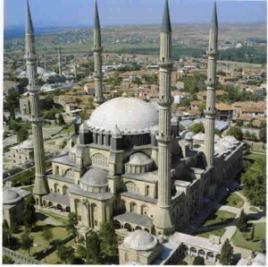
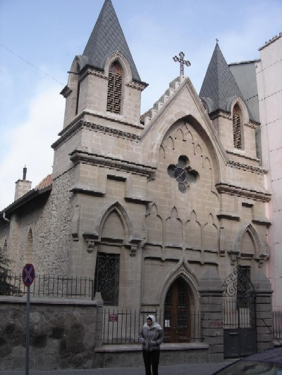
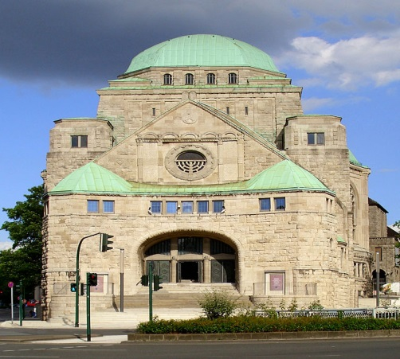
C)-OSMANLI TOPLUMUNUN DİNİ YAPISI (MİLLET SİSTEMİ)
Osmanlı Devletinde Millet kavramı günümüzdeki anlamından farklıydı. Aynı din ve mezhepten gelen topluluklar bir "millet" sayılıyordu. Buna göre Müslümanlardan başka 3 temel millet daha vardı: Ortodokslar, Ermeniler ve Yahudiler
Osmanlı Devletinde yönetime katılmayan, geçi-mini tarım ve sanayi alanında üretim yapmak ve ticaretle uğraşmak yoluyla sağlayan ve devlete vergi veren halka REAYA deniliyordu. Reaya çeşitli din, dil ve ırklara mensup topluluklardan oluşuyordu.

Slide 23
1- Müslümanlar: Türkler, Araplar, Acemler, Boşnaklar ve Arnavutlar Müslüman milletini oluşturuyorlardı.
2- Ortodokslar: Ortodoksların devletle ilişkileri FENER PATRİKHANESİ ve PATRİK tarafından yürütülüyordu. Patrik "vezir" seviyesindeydi. Seçimle ve padişahın onayı ile başa geçiyordu.

Slide 24
3- Ermeniler: "Monofizm" denilen bir öğretiyi benimsemişlerdi. Ortodoks kilisesi tarafından dinsizlikle suçlanıyorlardı. Ayrı bir patrikliği bulunmaktaydı.
4- Yahudiler: Osmanlı nüfusu içinde sayıları pek fazla olmayan Musevilere (% 1) bir millet olarak örgütlenme imkanı tanınmıştı. Bunlar ticaret, bankacılık gibi işlerle uğraştıkları için kısa za-manda zenginleştiler. Musevilerin devletle ilgili işlerinden İstanbul'daki "hahambaşı" sorumluydu.

Slide 25
3-OSMANLI TOPLUMUNDA AİLE
Osmanlı ailesinin yapısını İslam hukuku ve Türk töresi şekillendiriyordu.
Kınalızade Ali Efendi’nin ilk Türkçe ahlak ki-tabı olduğu için Osmanlı toplumunu geniş ölçüde etkileyen Ahlak-ı Alai (İstanbul 1833) adlı ki-tabına göre ,insanın tabiat şartlarından koruna-bilmesi için bir eve ve eşyaya, cinsini koruyabilmesi, neslini sürdürebilmesi ve mutluluğa kavuşabilmesi için bir eşe, çocuklara ihtiyaçları olan uzun süreli bir eğitim verilebilmesi için de bir aileye sahip olması gerekiyordu.

Slide 26
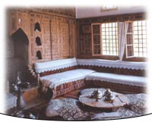
II. Abdülhamid Han zamanında Osmanlı ülkesinde bulunan Edmondo da Amicis, Constantinopoli adlı eserinde:

Slide 27
"Paşasından sokak satıcısına kadar istisnasız her Türk’te vakar, ağırbaşlılık ve asillik ihtişamı vardır. Hepsi, derece farkları olmasına rağmen, aynı terbiyeyle yetişmişlerdir. Kıyafetleri farklı olmasa, İstanbul'da bir başka tabakanın olduğu belli değildir... İstanbul'un Türk halkı, Avrupa‘nın en nazik ve kibar cemaatidir.

Slide 28
En ıssız sokaklarda bile, bir yabancı için küçük bir hakarete uğrama tehlikesi yoktur. Namaz kılınırken bile bir Hıristiyan camiye girip, Müslüman ibadetini seyredebilir. Size bakmazlar bile, küstahça bir bakış değil, sizinle ilgilenen mütecessis bir nazar dahî göremezsiniz. Kahkaha ve kadın sesi duyamazsınız.

Slide 29
Fuhuşla ilgili en küçük bir olaya şahit olmak imkân dışıdır. Sokaklarda bir yerde birikmek, yolu tıkamak, yüksek sesle konuşmak, çarşıda bir dükkânı lüzumundan fazla işgal etmek, ayıp sayılır..." demektedir.

Slide 30
Evlenme kadı huzurunda yapılır ve kayıtlara geçirilirdi. Bunlara şer’iye sicilleri denirdi. Erkek evlenirken kadına mehir denilen bir nikah bedeli veriyordu. İslam,eski bir Arap adeti olan mehri kadın lehine düzenlemiş, bunun tamamen kıza ait olduğu ,bunda başkasının hiçbir hakkı olmadığı prensibini getirmişti.

Slide 31
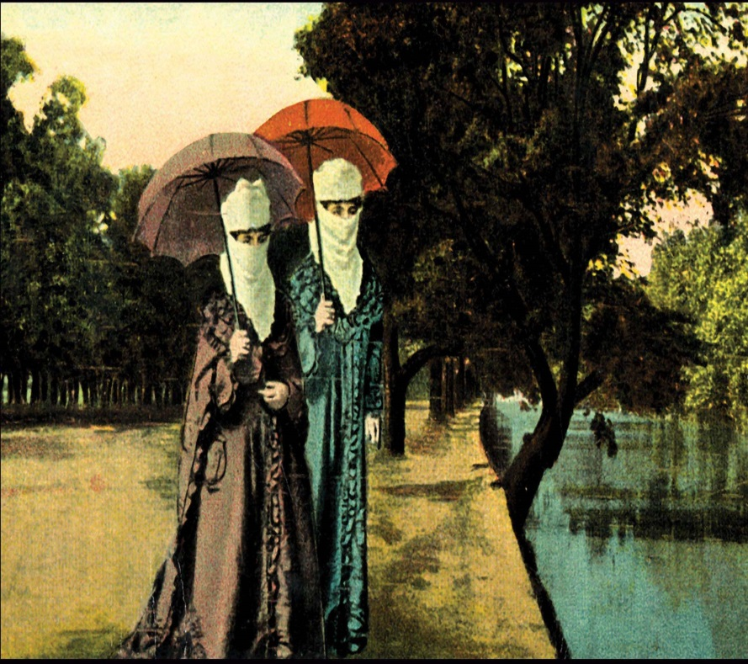
Evlilikte karı-koca mal ayrılığı rejimi kabul edilmişti. Bu da İslam hukukundan kaynaklanı-yordu.
Mahkeme Sicillerinden anlaşıldığı üzere, nazariye de teşvik edilmediği gibi, uygulamada da çok evliliğe ender rastlanıyordu.

Slide 32
C-VAKIF SİSTEMİ
Vakıf,İslam hukukuna göre,bir mü’min alınteri ile kazandığı malından bir bölümünü, insanların hayrına olacak bir iş için ebediyyen tahsis ve tevkif etmesidir. Vakfı kurana vakıf ,vakfettiği taşınır ve taşınmaz,gelir getiren mala mevkuf denirdi.Vakıf tesis ettiği vakfın şartlarını belirleyen bir belgeyi beldesinin kadısı ve şahitlerin huzurunda düzenlerdi. Bu belgeye vakfiye denir.

Slide 33
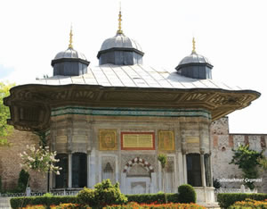
Vakfiyede belirlenen şartlar ışığında kurulan vakfın yönetimi için bir yönetici tayin edilirdi. Bu yöneticiye mütevelli adı verilirdi. Mütevellinin yanında,gerekirse vakfın muhasebesini tutmak için bir cabi tayin edilirdi. Ayrıca lüzum görülürse vakfın müesseselerinin her biri için yeterince görevli atanabilirdi. Bu şekilde vakfa hizmet eden ve karşılığında da vakfın gelirlerinden kendilerine pay ayrılanların tümüne vakfın mürtezikası denirdi.

Slide 34
C- GÜNLÜK HAYAT (TOPLUMSAL YAŞANTI)
1-Sarayda
Saray,padişah ve ailesi ile Saray’ın iç ve dış hizmetinde bulunan on on beş bin görevlinin yaşadığı kendine özgü kapalı bir ortamdı. Saray’ın Harem kısmı ve buradaki gündelik hayat konusunda XX. yüzyıla kadar pek bir şey bilinmez.Avrupalı seyyahların verdiği bilgiler hayal mahsulüdür. Çünkü Harem ancak 1909’dan sonra kapılarını dünyaya açmıştır.

Slide 35
Harem halkı, günlerini, kendilerine ayrılan dairelerde ve ya odalarda ,yiyip içmek, ibadet etmek, okumak, bazı eğlence, şenlik ve törenlere katılmakla geçirirlerdi. Harem Enderun Mektebi’nin fonksiyonunu görüyordu.

Slide 36
2-Şehirde
Osmanlı şehrinde ,özellikle şehrin müslüman kesiminde, gündelik hayat sabah namazıyla başlardı. Erkek işyerine giderken kadın da evde gündelik işlerle uğraşırdı. XV. Ve XVII. yüzyıllarda Osmanlı ülkesini gezen seyyahlar Türklerin kanaatkar olduğunu, az masraflı ve çabuk hazırlanan yemekler yediklerini, tuz, ekmek, sarmısak veya soğan ile biraz yoğurtları varsa başka bir şey istemediklerini, onlar için bir fıçı pirinçle bir kaç çanak yağ ve kuru meyvenin önemli bir erzak oluşturduğunu anlatırlar.

Slide 37
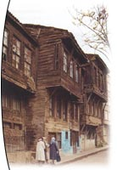
TÜRK EVLERİ

Slide 38
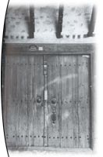
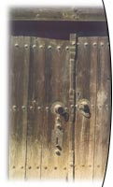
TARİHİ KAPILARI

Slide 39
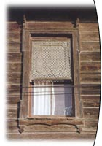
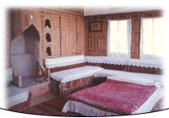

Slide 40
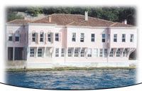
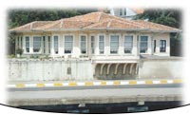
Yalılar

Slide 41
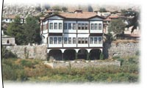
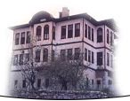
Konaklar

Slide 42
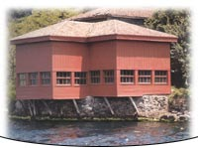
Amcazade Yalısı

Slide 43
XVI. yüzyıl ortalarında kahve kullanımı da başlamış ve yaygınlaşmıştı. İlk defa İstanbul’da 1554’te açılan kahvehane kısa zamanda bir çok şehirde moda olmuş, sohbet yerleri haline gelmiştir.
Çalışanlar öğle yemeklerini başhane ,işkembeci ya da muhallebicide yerlerdi. Yemek çeşitleri boldu. İçecek olarak boza, müselles, pekmez, bal suyu, arpa suyu gibi şerbetler içilirdi. Gayrimüslimler ve bazı Türkler rakı ve şarapta içerlerdi.

Slide 47
3-Köylerde
Osmanlı ülkesinde köyler çok dağınıktı. Köylerin bir çoğu beş altı haneden oluşuyordu. Dört beşyüz hanelik yerler kasaba sayılıyordu. Osmanlı köylülerinin büyük kesimi, özellikle ücra bölgelerde olanlar, ekonomik açıdan kendi kendilerine yetmeye çalışıyorlardı.
Köylüler genellikle tarım ve hayvancılıkla uğraşırlardı. Sade bir hayatları vardı. Senenin günleri tarım işlerinin temposuna göre geçerdi.

Slide 48
4-Göçebelerde
Konar-göçer halk mevsimden mevsime yaylak ve kışlak arasında hareket halindeydi. Kışlaklar ve yaylaklar birbirine yakın olabildiği gibi çok uzak da olabiliyordu. Çadırlarına yurt veya ev denirdi. Bunlar çok çabuk kurulup kaldırılabilir nitelikteydi.

Slide 49
Konargöçerlerin hayatlarında, çadırdan başka, yine hareketli bir hayat sürmelerinden dolayı at ve deve gibi o günün ulaşım ve taşıma vasıtaları önemli bir rol oynuyordu. Mevsimlik uzun yolculukları sırasında kondukları yerlere yakın pazarlarda hayvancılığa dayalı yoğurt, yağ, peynir, yapağı gibi ürünlerini satıyorlar veya takas ediyorlardı.

Slide 50
C-OSMALI TOPLUM YAPISINDA MEYDANA GELEN DEĞİŞMELER
Çeşitli milletleri ve dinleri bir arada yaşatan Osmanlıların Nizam-ı Alem’i Avrupalılar buna Pax Ottamanica diyorlardı, diğer bir deyişle Osmanlı toplum düzeni ve barışı, daha Kanuni’nin ölümünden önce ,yıllar sonra belirginleşecek olan hastalık alametleri göstermeye başlamıştı.

Slide 51
Osmanlı toplum yapısının değişmesinde iç ve dış etkenler etkili olmuştur. Bunları şu şekilde belirtebiliriz:
1-Nüfus artışı 2-Dirlik sisteminin bozulması 3-İç isyanlar 4-Dış etkenler: a-Coğrafi keşifler b- Sanayi inkılabı c-Fransız ihtilali

Slide 52
1-XVIII.YÜZYIL
a-Yönetim Kadrolarında Kimlik Değişimi
Yönetim kadrolarında en önemli değişiklik Seyfiye sınıfının yerini yavaş yavaş Kalemiye sınıfının almasıdır.
Bunun en önemli sebebi devletler arası ilişkilerde diplomasinin önem kazanmasıdır. Yurt dışında geçici ve daha sonra daimi elçilikler kurulması da bu düşünceye dayanır.
Yönetici kadrolarında meydana gelen bir de-ğişmede Devşirme kökenlilerin yerini reayadan kişiler almaya başlamıştır.

Slide 53
2-Tanzimat ve sonrası
a-Yeni Bürokratlar
Avrupa ülkelerinde ikamet elçiliklerinin kurulmasından ve böylece Avrupa ile ilişkilerin artmasından sonra, eskilerden daha farklı bir anlayışa sahip reformcu yeni bir nesil ortaya çıkmıştı. Bunlar Avrupa başkentle-rinde görev yaparken, milletlerarası durumu ve batılı devletlerin bünyelerini tanımaya çalışmış olan belli başlı diplomalardı.

Slide 54
Üst seviye Tanzimat bürokratlarından her biri İstanbul’daki yabancı elçilik-lerden biri ile de ilişki içindeydi.
Bu durum onları daha etkili kılıyor,ancak yabancıların Osmanlı Devleti’nin iç işlerine karışmasını da kolaylaştırıyordu.

Slide 55
Nüfus hareketleri ve Yeni Yapılanmalar
XIX. yüzyılda ise Osmanlı nüfusu açısından iki olgu birden yaşanıyor. Bir taraftan, Osmanlı genel nüfusu azalırken, diğer taraftan daralan Osmanlı sınırları içindeki nüfus gitgide artmaktaydı. Genel nüfusun artması toprak kayıplarına, mevcut nüfusun artması ise kaybedilen topraklardan gelen göçlere bağlıydı. Gerileme ve Dağılma devrinde Rumeli’den Anadolu’ya yoğun bir göç hareketi olmuştur.

Slide 56
Ulaşım teknolojisinin gelişmesi ve dış pazarlarla ilişkiler kurulması, XIX.yüzyılda, şehirleşme oranını da yükseltmiştir.
XVI. yüzyılda da sınırlı olan ova köyleri (celali isyanları dolayısıyla yamaçlara ve dağlara çekilmişlerdi),XIX.
Yüzyılda dışardan gelen göçmenlerle artmıştır. Bunlar Konya, Adana ve kıyı ovalarına yerleştirildiler.
Ulaşımda da kara yollarının yanında demiryolları ve denizyoları da yapılmaya başlandı. Telgraf ve telefon hatları kurulmaya başladı.

Slide 57
Yeni Hayat Tarzı
Klasik dönemde Osmanlıların saray, şehir, köy ve göçebelerdeki gündelik hayat tarzları daha önce anlatılmıştı. XIX. Yüzyılda, İstanbul ve diğer büyük şehirlerde hayat tarzı önemli ölçülerde değişmelere uğramıştır.

Slide 59
UNKPANI KÖPRÜSÜ

Slide 60
Kahvehanelerin işlevi değişmiş eğlence amaçlı kullanılmaya başlamıştır. Yabancı kahvehaneler ise pastaneye dönüşmüştür. Kahramanlık destanlarının, meddah, karagözün yerini tiyatro almıştır. Eski mesire geleneklerini, Boğaziçi mehtap alemleri almıştır. Sefaretlerin düzenlediği balolar, üst seviyedeki Müslümanlar arasında da kadın-erkek bir arada eğlenme modasını doğurmuştur. Üst tabaka nazarında Avrupa malı kullanma sosyal statü sembolü haline gelmiştir.

Slide 61
Beşiktaş

Slide 62
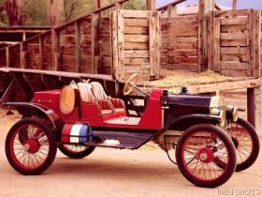
Halk sınıfları arasında yaşantı açısından farklılaşmalar başlamıştır. Zenginler Boğaz içinde ayrı mekanlara yerleşmişlerdir.
1895’de İstanbul’da ilk defa Zatü’l Hareke denen otomobil kullanılmaya başlamıştır. Ardından elektrikli tramvay hizmete girmiştir. II.Meşrutiyet sonrası telgraf ve telefon da gündelik ha-yatın unsurları haline gelmiştir.
Taşra da ise bu değişimler pek görülmemiştir. Eski hayat tarzı uzun süre devam etmiştir.

